Slide 1
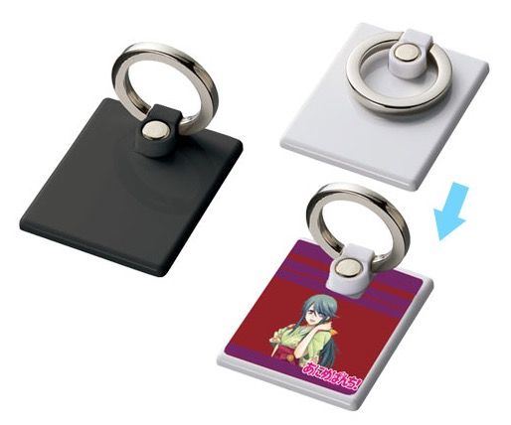
【提案書】
モバイルリングホルダー フルカラー対応
特徴
電車内などでスマートフォンを操作する際、落下事故を未然に防いでくれることから人気の高いリングホルダーです。こちらは全面フルカラープリント対応モデルでアピール力も抜群です。
納期
納期スペース
仕様
素 材：ABS､亜鉛合金 他
サイズ：38×48×10mm
付属品：取説付
備 考：ブラック・ホワイト
お見積
お見積りスペース

